Slide 1


TIẾT 4 – BÀI 3:
TÔN TRỌNG NGƯỜI KHÁC

Slide 2

Câu 1: Em hãy tìm biểu hiện tôn trọng người khác.
Câu 2: Theo em, vì sao phải tôn trọng người khác? Em hãy nêu ca dao, tục ngữ về tôn trọng người khác.
Câu 3: Em hãy nêu và phê phán những việc làm thiếu tôn trọng người khác mà em biết.
Câu 4: Theo em, chúng ta có thể tập thói quen tôn trọng người khác qua những việc làm cụ thể nào?

Slide 3

II. NỘI DUNG BÀI HỌC
2. Ý nghĩa:
Tôn trọng người khác thì mới nhận được sự tôn trọng của người khác đối với mình.
Là cơ sở để mối quan hệ xã hội trở nên lành mạnh, trong sáng và tốt đẹp hơn.
Thể hiện là người có văn hóa, có đạo đức, có hiểu biết trong giao tiếp.

Slide 4

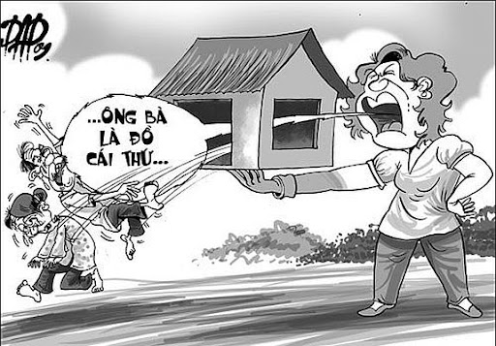
Hành vi thiếu tôn trọng người khác
CON
CHA MẸ
Ngược đãi, mắng chửi cha mẹ
Nguồn ảnh: http://luatsuthudo.vn/con-cai-nguoc-dai-cha-me-bi-xu-phat-nhu-the-nao

Slide 5
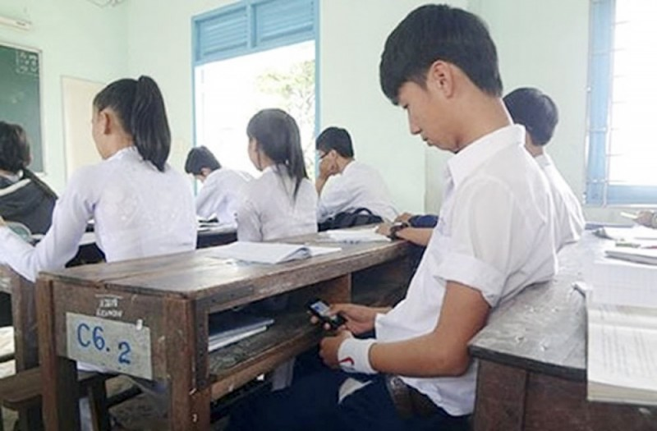
Hành vi thiếu tôn trọng người khác
Làm việc riêng trong giờ học
Nguồn ảnh: https://blogradio.org/dung-ngai-viec-cho-hoc-sinh-su-dung-dien-thoai-trong-gio-hoc-thong-tin-giao-duc-moi-nhat/

Slide 6
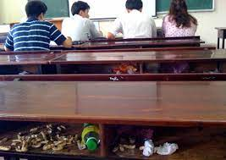
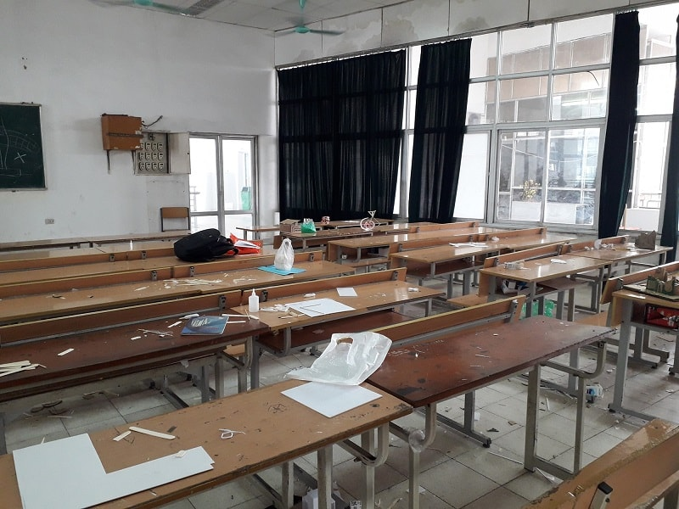
Hành vi thiếu tôn trọng người khác
Xả rác bừa bãi trong lớp học
Nguồn ảnh: https://vieclam123.vn/vut-rac-bua-bai-trong-truong-hoc-b391.html

Slide 7
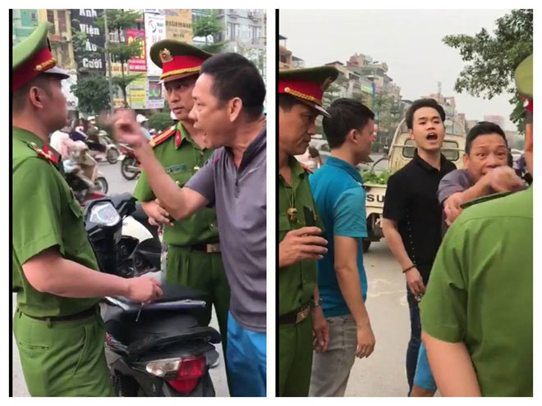
Hành vi thiếu tôn trọng người khác
Lăng mạ, chống đối người thi hành công vụ
Nguồn ảnh:https://www.24h.com.vn/tin-tuc-trong-ngay/clip-2-bo-con-chui-canh-sat-thach-coi-quan-phuc-danh-nhau-c46a954165.html

Slide 8
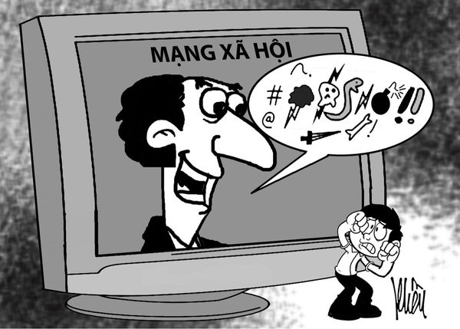
Hành vi thiếu tôn trọng người khác
Chửi bậy, nói tục, xúc phạm người khác trên mạng xã hội
Nguồn ảnh: https://nld.com.vn/phap-luat/chui-bay-noi-tuc-tran-lan-mang-xa-hoi-20200810213655968.htm

Slide 9
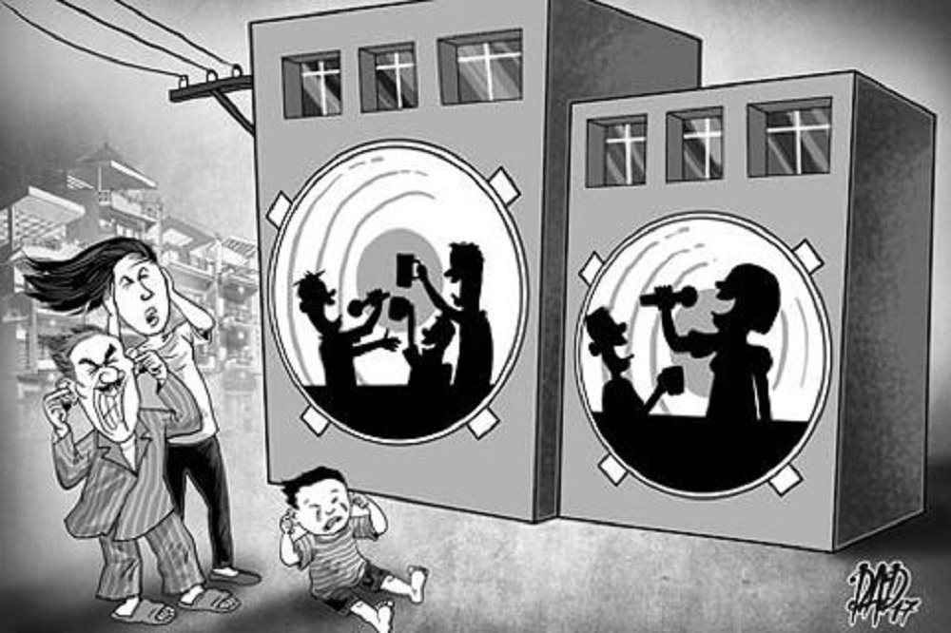
Hành vi thiếu tôn trọng người khác
Bật nhạc, hát karaoke lớn, ồn ào ảnh hưởng đến hàng xóm
Nguồn ảnh: https://kiemsat.vn/hat-karaoke-on-ao-anh-huong-den-hang-xom-bi-xu-ly-the-nao-49085.html

Slide 10
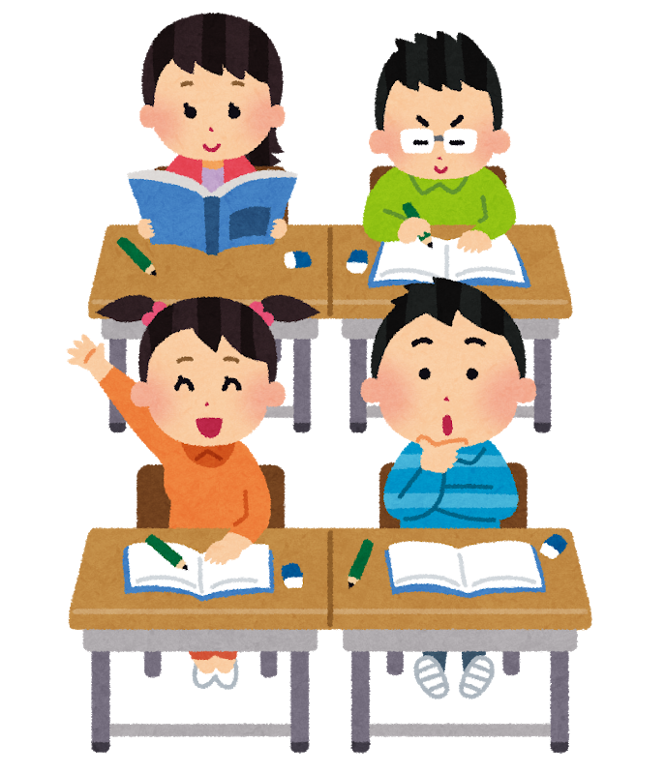
LUYỆN TẬP

Slide 11

Bài tập 1 trang 10 SGK GDCD 8
Những hành vi nào sau đây thể hiện rõ sự tôn trọng người khác? Vì sao?
a) Đi nhẹ, nói khẽ khi vào bệnh viện;
b) Chỉ làm theo sở thích của mình không cần biết đến mọi người xung quanh;
c) Nói chuyện riêng, làm việc riêng và đùa nghịch trong giờ học;
d) Cười đùa ầm ĩ khi đi dự hoặc gặp các đám tang;
: Hành vi thể hiện tôn trọng người khác

Slide 12
Bài tập 1 trang 10 SGK GDCD 8 (tiếp theo)
Những hành vi nào sau đây thể hiện rõ sự tôn trọng người khác? Vì sao?
đ) Bật nhạc to khi đã quá khuya;
e) Châm chọc, chế giễu người khuyết tật;
g) Cảm thông, chia sẻ khi người khác gặp điều bất hạnh;
h) Coi thường, miệt thị những người nghèo khó;
i) Lắng nghe ý kiến của mọi người;
: Hành vi thể hiện tôn trọng người khác

Slide 13
Bài tập 1 trang 10 SGK GDCD 8 (tiếp theo)
Những hành vi nào sau đây thể hiện rõ sự tôn trọng người khác? Vì sao?
k) Công kích, chê bai khi người khác có sở thích không giống mình;
l) Bắt nạt người yếu hơn mình;
m) Gây gổ, to tiếng với người xung quanh.
n) Vứt rác ở nơi công cộng;
o) Đổ lỗi cho người khác.
: Hành vi thể hiện tôn trọng người khác

Slide 14

Bài tập 2 trang 10 SGK GDCD 8
Em tán thành hay không tán thành với mỗi ý kiến dưới dây? Vì sao?
Tôn trọng người khác là tự hạ thấp mình;
Muốn người khác tôn trọng mình thì mình phải biết tôn trọng người khác;
Tôn trọng người khác là tự tôn trọng mình.
→ Không tán thành
→ Tán thành
→ Tán thành

Slide 15
DẶN DÒ
Tuần sau kiểm tra 15 phút:
+ Học bài “Tôn trọng lẽ phải”, “Liêm khiết” và “Tôn trọng người khác”
+ Xem lại các bài tập trong SGK GDCD và các file bài giảng.
- Tự nghiên cứu chuẩn bị bài 4 “Giữ chữ tín” và bài 6 “Xây dựng tình bạn trong sáng, lành mạnh” theo Hướng dẫn của GV trên K12 hoặc trang web trường.
Chúc các em và gia đình nhiều sức khỏe!

Slide 16
HƯỚNG DẪN HỌC TẬP MÔN GDCD
TRONG THỜI GIAN TỚI
NỘI DUNG HỌC | THỜI GIAN | HÌNH THỨC HỌC
Bài 4: Giữ chữ tín Bài 6: Xây dựng tình bạn trong sáng, lành mạnh | Tuần 5 (04-10/10) | Việc cần làm trong tiết học: ① Làm kiểm tra thường xuyên 15 phút trong mục Bài kiểm tra trên K12 ② HS tự nghiên cứu bài 4 và bài 6 thông qua Hướng dẫn của GV trên K12 hoặc trang web trường (HS chú ý đọc nghiên cứu thật kỹ các nội dung trong file Hướng dẫn và làm đầy đủ các bài tập nếu có)
Bài | Tuần 6 (11-17/10) | Học tương tác trực tiếp với GV qua Lớp học ảo trên K12 bài 4 và bài 6

Slide 17
Cách xem Bài giảng trên K12:
Cách 1: (Áp dụng vào đúng tiết học trong tuần)
Vào Thời khóa biểu -> Nhấp vào ô có tiết GDCD -> Vào học
Cách 2: (HS có thể học vào bất kỳ thời gian nào và xem lại nhiều lần)
Vào mục Bài giảng trên K12 -> Chọn file Hướng dẫn tương ứng với nội dung cần nghiên cứu -> Vào học
Lưu ý: Khuyến khích học trên phần mềm K12. Hệ thống sẽ ghi nhận toàn bộ quá trình HS học tập, xem tài liệu, làm bài tập.

Slide 18
KIỂM TRA THƯỜNG XUYÊN – MÔN GDCD LỚP 8
1. Nội dung kiểm tra: HS xem lại khái niệm, ý nghĩa, các bài tập trong SGK
+ Bài 1: Tôn trọng lẽ phải
+ Bài 2: Liêm khiết
+ Bài 3: Tôn trọng người khác
2. Hình thức kiểm tra: Trắc nghiệm (20 câu) – Trực tuyến trên K12
3. Thời gian bài kiểm tra: 15 phút
4. Khung thời gian HS có thể vào làm bài – nộp bài: Trong tiết học GDCD tuần 5
Mỗi học sinh chỉ có thể nộp bài kiểm tra 1 lần duy nhất

